Slide 1
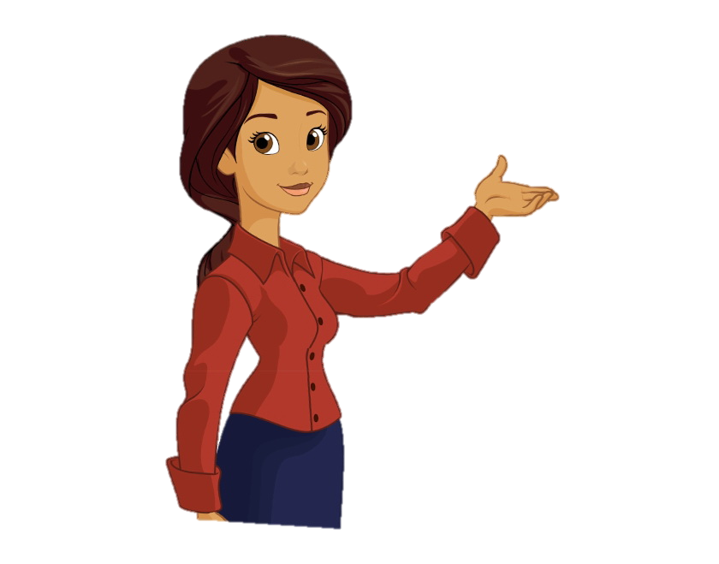
Alat
Satuan Berat

Slide 2
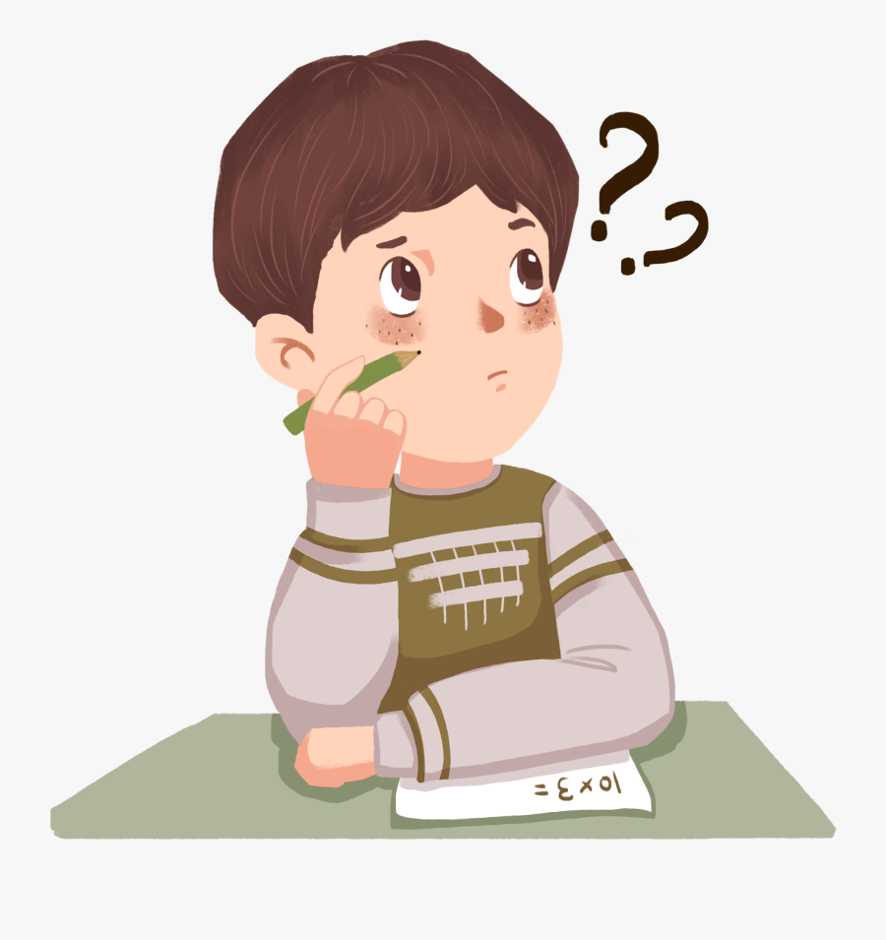
Macam-macam alat ukur berat

Slide 3
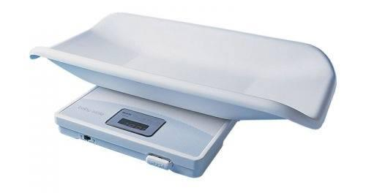
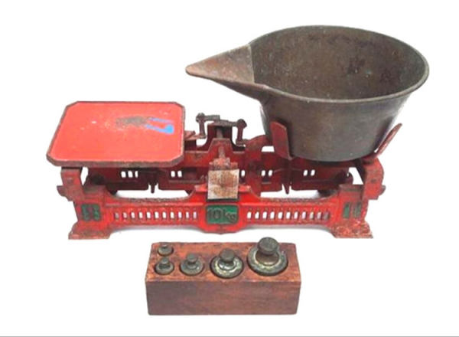
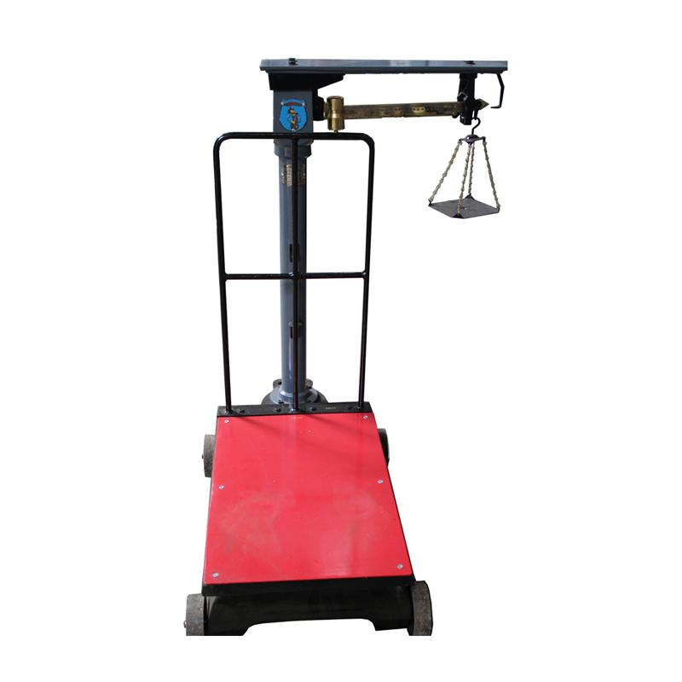
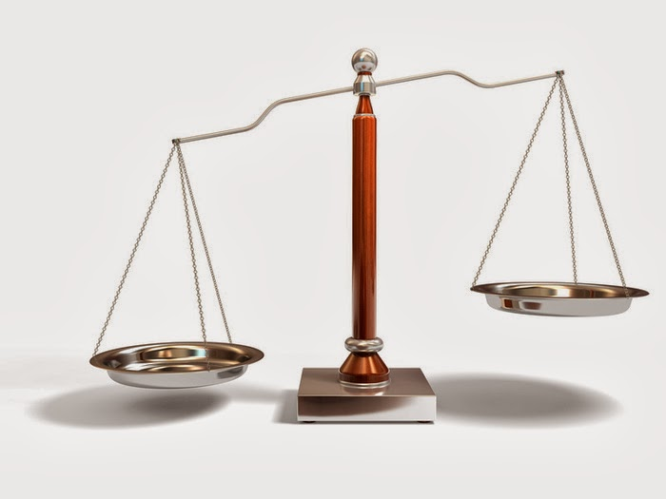
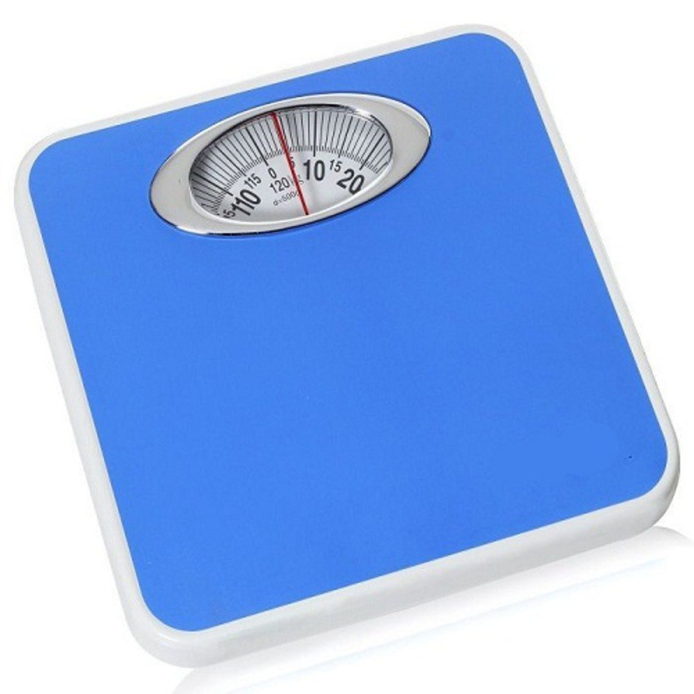
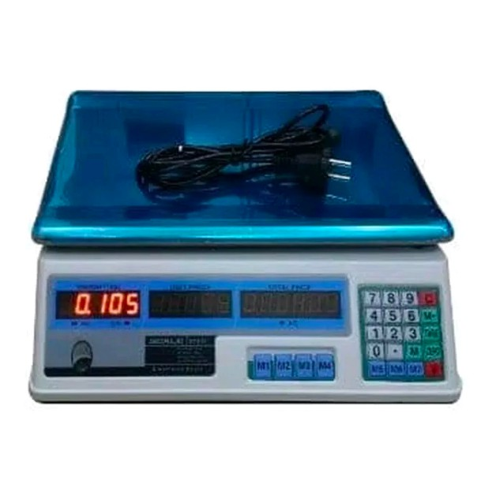
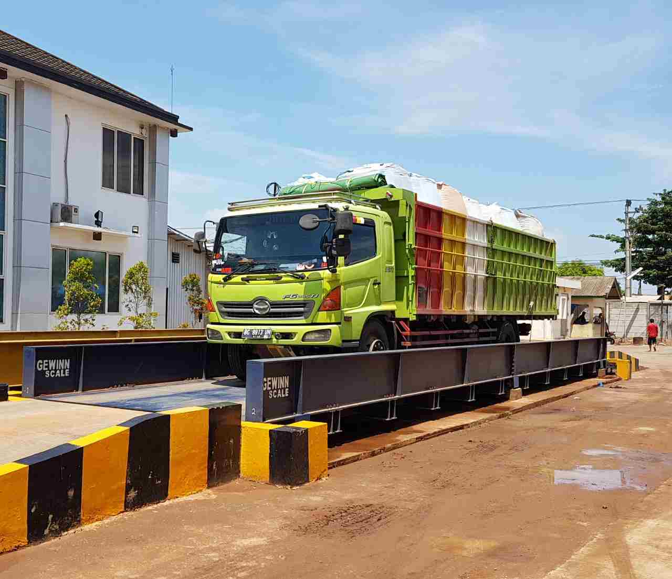
Alat Ukur Berat
Timbangan bayi
Timbangan duduk
Timbangan beras
Neraca
Timbangan badan
Timbangan rumah tangga
Timbangan digital
Jembatan Timbangan

Slide 4
Timbangan duduk biasanya digunakan untuk menimbang telur, bawang atau barang-barang yang beratnya di bawah 10 kg. Biasanya digunakan di pasar tradisioanal
Timbangan bayi digunakan untuk menimbang badan bayi.
Timbangan beras digunakan untuk menimbang beras atau barang yang di atas 100kg
Neraca digunakan untuk menimbang perhiasan

Slide 5
Timbangan badan digunakan untuk menimbang berat badan seseorang
Timbangan rumah tangga digunakan untuk menimbang tepung terigu dan barang di bawah 5 kg
Timbangan digital biasanya digunakan di supermarket untuk menimbang buah dan sayur-sayuran
Jembatan timbangan digunakan untuk kendaraam diatas 1 ton atau 1.000 kg

Slide 6
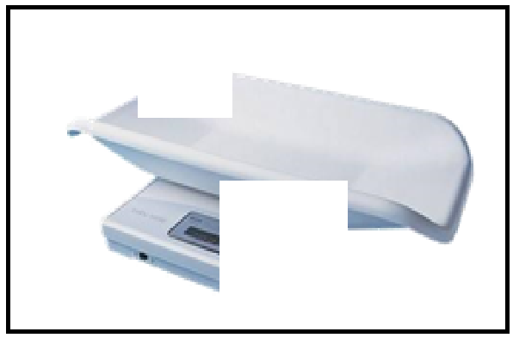
01
TEBAK GAMBAR

Slide 7
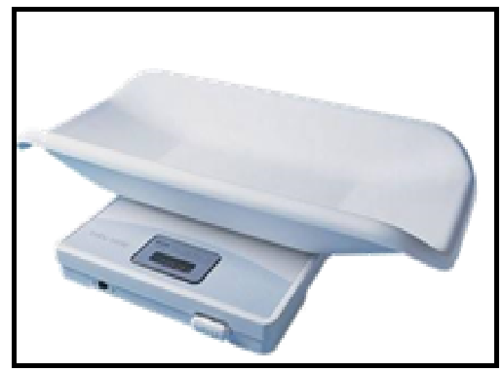
TEBAK GAMBAR

Slide 8
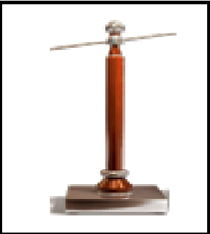
TEBAK GAMBAR

Slide 9
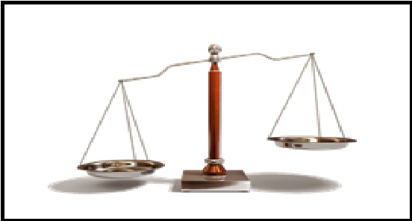
TEBAK GAMBAR

Slide 10
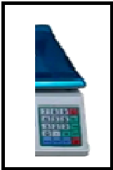
TEBAK GAMBAR

Slide 11
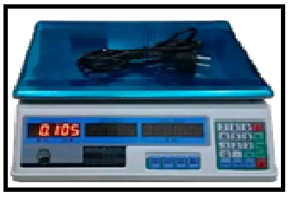
TEBAK GAMBAR

Slide 12
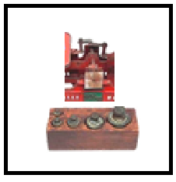
TEBAK GAMBAR

Slide 13
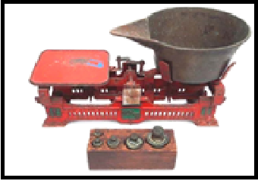
TEBAK GAMBAR

Slide 14
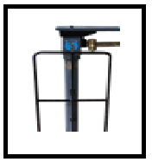
TEBAK GAMBAR

Slide 15
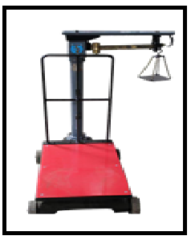
TEBAK GAMBAR

Slide 16
TEBAK GAMBAR

Slide 17
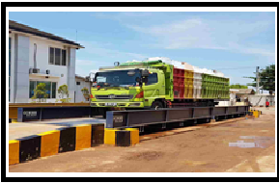
TEBAK GAMBAR

